Slide 1



Разработка систем управления и сохранения поляризации протонов и дейтронов в проекте “Новый Нуклотрон”
Е.Д. Цыплаков¹ ²
¹МФТИ, Долгопрудный, ²ОИЯИ, Дубна
Специальность 1.3.18 — «Физика пучков заряженных частиц и ускорительная техника»
Материалы диссертации на соискание учёной степени кандидата физико-математических наук
Семинар ЛФВЭ, секция физики и техники ускорителей, криогеники
11 сентября 2025, ОИЯИ, г. Дубна

Slide 2

Оглавление
Введение
Общая теория орбитального и спинового движения в синхротронах
Модернизация текущей магнитной оптики Нуклотрона для сохранения и управления поляризацией протонов и дейтронов
Разработка нового инжекционного кольца Нуклотрона для поляризованных пучков
Заключение
Список литературы
Гамильтониан электромагнитного поля
Динамика частиц в синхротроне
Динамика спина частиц
Мощность спинового резонанса
Анализ спиновых резонансов в линейном приближении
Адиабатическое пересечение уединенного резонанса
Функция отклика
Карта резонансов в диапазоне энергий Нуклотрона
Сохранение поляризации протонов при ускорении до 3.5 ГэВ/с с использованием слабых полей
Стабилизация и управление поляризацией протонов и дейтронов во всем диапазоне энергии ускорения
Адиабатические пересечения внутренних спиновых резонансов протонов и дейтронов
Проведение экспериментов с поляризованными частицами
Концепция нового инжекционного кольца Нуклотрона
Концепция нового инжекционного кольца в виде "восьмерки"
Е.Д. Цыплаков, Разработка систем управления и сохранения поляризации протонов и дейтронов в проекте “Новый Нуклотрон”, 11 сентября 2025, г. Дубна

Slide 3
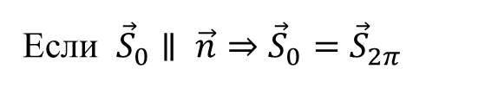
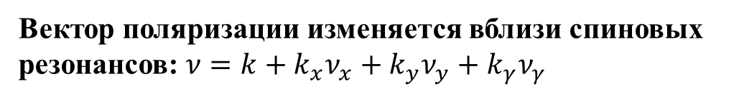











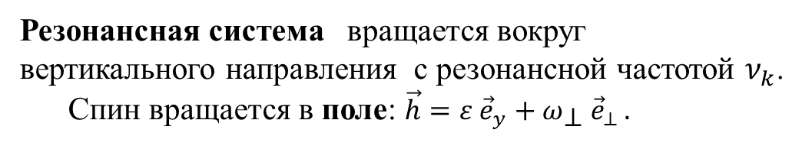
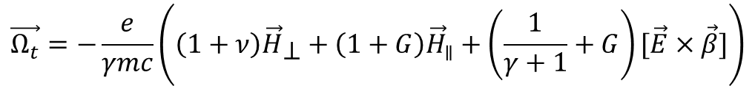
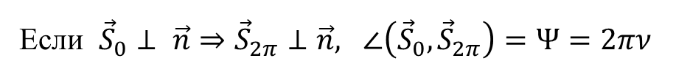
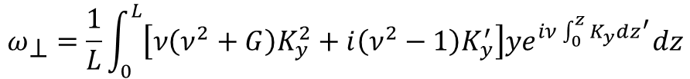
Общая теория спинового движения в синхротронах
$$ℒ=−m_{0}c^{2}\sqrt{1−β^{2}}+e\vec{A}⋅\vec{υ}−eφ$$
$$\frac{d}{dt}\vec{S}=[\vec{Ω_{t}}×\vec{S}]$$
$G_{p}≈1.7928$ − протоны
$$\vec{Ω_{t}}=−\frac{e}{γmc}\left(\left(1+ν\right){\vec{H}}_{\text{⊥}}+\left(1+G\right){\vec{H}}_{∥}+\left(\frac{1}{γ+1}+G\right)[\vec{E}×\vec{β}]\right)$$
$G_{d}≈−0.1426$ − дейтроны
$G=g\frac{A}{2 Z } −1$− аномальная часть гиромагнитного отношения
$G_{He3}≈\text{−4.191}$ − гелий-3
Равновесная замкнутая орбита
Мощность спинового резонанса
Вектор поляризации изменяется вблизи спиновых резонансов: $ν=k+{k_{x}ν}_{x}+{k_{y}ν}_{y}+{k_{γ}ν}_{γ}$
$$\vec{n}\left(θ+2π\right)=\vec{n}(θ)$$
− периодическая ось прецессии
$$\vec{S}=\text{J}⋅\vec{n}+{\vec{S}}_{⊥}, \text{J}=\vec{S}⋅\vec{n}, {\vec{S}}_{⊥}⊥\vec{n}$$
Резонансная система вращается вокруг вертикального направления с резонансной частотой $ν_{k}$. Спин вращается в поле: $\vec{h}={ε \vec{e}}_{y}+ω_{\text{⊥}} {\vec{e}}_{⊥ }.$
Вектор спина вращается вокруг n-оси:
Если ${\vec{S}}_{0}∥ \vec{n}⇒{\vec{S}}_{0}={\vec{S}}_{2π}$
Если ${\vec{S}}_{0}⊥ \vec{n}⇒{\vec{S}}_{2π}⊥\vec{n}, ∠\left({{\vec{S}}_{0},\vec{S}}_{2π}\right)=Ψ=2πν$
$ε=ν−ν_{k}$ − отстройка от резонанса
$ν$− частота прецессии спина (спиновая частота)
$ω_{\text{⊥}} \text{− }$мощность резонанса (Фурье гармоника)
$$\cos{πν}=\frac{1}{2}Sp\left(U\right)$$
$${\vec{n}}_{s}\left(0\right)=\frac{i}{2\sin{πν}}Sp\left(\vec{σ}U\right)$$
$$ω_{\text{⊥}}=\frac{1}{L}\int_{0}^{L}{\left[ν\left(ν^{2}+G\right)K_{y}^{2}+i\left(ν^{2}−1\right)K_{y}^{′}\right]ye^{iν\int_{0}^{z}{K_{y}dz^{′}}}dz}$$
$$S_{f}=S_{i}\left(2e^{−\frac{π}{2}\frac{ω_{\text{⊥}}^{2}}{ε^{′}}}−1\right)$$
− формула Фруассарт-Стора
Е.Д. Цыплаков, Разработка систем управления и сохранения поляризации протонов и дейтронов в проекте “Новый Нуклотрон”, 11 сентября 2025, г. Дубна

Slide 4

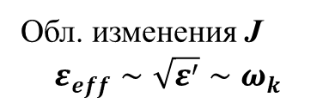
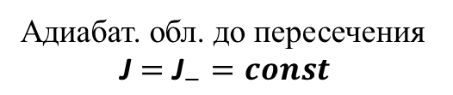





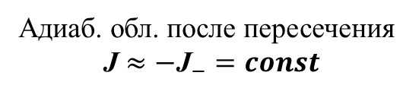






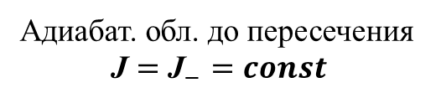
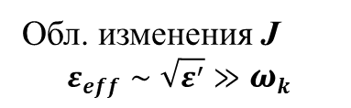



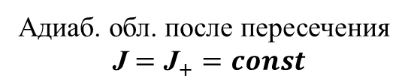


Пересечение спинового резонанса
Медленное пересечение: $ε^{′}≪ω_{k}^{2}$
Адиабат. область $\text{J}={\text{J}}_{−}=const$
$${ω_{k}\vec{e}}_{⊥}$$
…
…
$${ε\vec{e}}_{y}$$
$$ε=0$$
Промежуточное пересечение: $ε^{′}∼ω_{k}^{2}$
Адиабат. обл. до пересечения
$$\text{J}={\text{J}}_{−}=const$$
Обл. изменения $\text{J}$
$$ε_{eff}∼\sqrt{ε^{′}}∼ω_{k}$$
Адиаб. обл. после пересечения
$$\text{J}={\text{J}}_{+}=const$$
$${ω_{k}\vec{e}}_{⊥}$$
…
…
$${ε\vec{e}}_{y}$$
$${−ε}_{eff}$$
$$ε=0$$
$$ε_{eff}$$
Быстрое пересечение: $ε^{′}≫ω_{k}^{2}$
Адиабат. обл. до пересечения
$$\text{J}={\text{J}}_{−}=const$$
Обл. изменения $\text{J}$ $$ε_{eff}∼\sqrt{ε^{′}}≫ω_{k}$$
Адиаб. обл. после пересечения
$$\text{J}≈−{\text{J}}_{−}=const$$
$${ω_{k}\vec{e}}_{⊥}$$
…
…
$${ε\vec{e}}_{y}$$
$${−ε}_{eff}$$
$$ε=0$$
$$ε_{eff}$$
Е.Д. Цыплаков, Разработка систем управления и сохранения поляризации протонов и дейтронов в проекте “Новый Нуклотрон”, 11 сентября 2025, г. Дубна

Slide 5
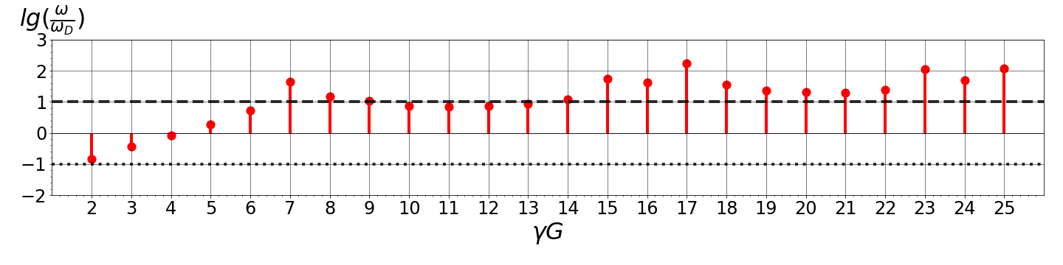
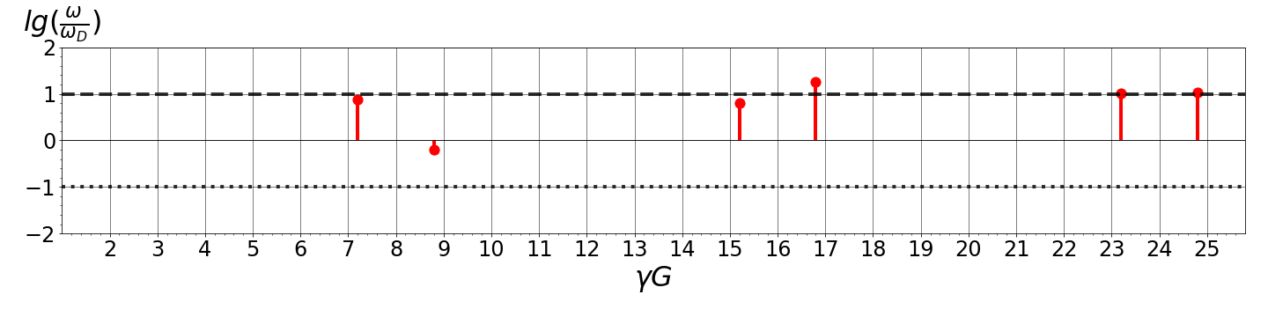
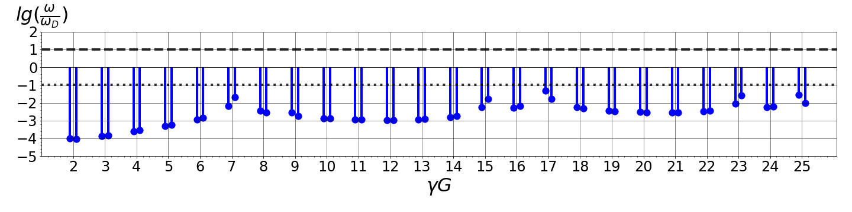
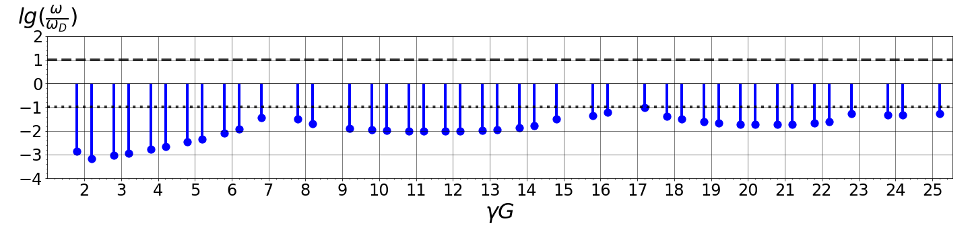


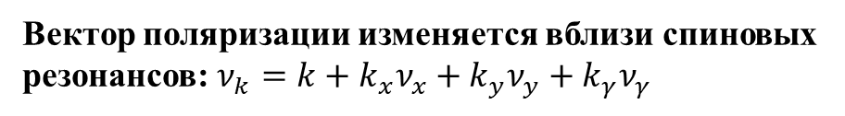









Карта резонансов в диапазоне энергий Нуклотрона
Целочисленные резонансы
Вектор поляризации изменяется вблизи спиновых резонансов: $ν_{k}=k+{k_{x}ν}_{x}+{k_{y}ν}_{y}+{k_{γ}ν}_{γ}$
$${\vec{e}}_{y}$$
$$\vec{h}$$
Внутренние резонансы
n-ось: $\vec{n}=\vec{h}/h$
$$\vec{S}$$
$$ε$$
$ε→−∞,$ $\vec{n}→−{\vec{e}}_{y}$
$ε=0,$ $\vec{n}={\vec{e}}_{⊥}$
$$\vec{n}$$
$ε→+∞,$ $\vec{n}→+{\vec{e}}_{y}$
$${\vec{e}}_{⊥ }$$
Резонансы связи
$$ω_{k }$$
Резонансы несуперпериодичности
Е.Д. Цыплаков, Разработка систем управления и сохранения поляризации протонов и дейтронов в проекте “Новый Нуклотрон”, 11 сентября 2025, г. Дубна

Slide 6
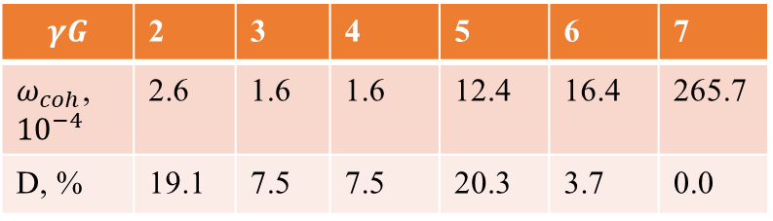
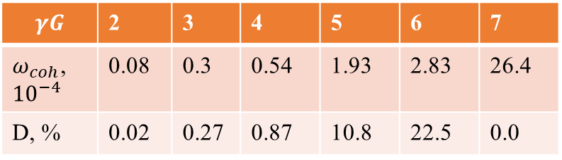
Сохранение поляризации протонов при ускорении до 3.5 ГэВ/с с использованием слабых полей
Искажение орбиты до 2мм
Корректоры
$$γG$$ | 2 | 3 | 4 | 5 | 6 | 7
$ω_{coh}$, ${10}^{−4}$ | 0.08 | 0.3 | 0.54 | 1.93 | 2.83 | 26.4
D, % | 0.02 | 0.27 | 0.87 | 10.8 | 22.5 | 0.0
Искажение орбиты до 10мм
$$γG$$ | 2 | 3 | 4 | 5 | 6 | 7
$ω_{coh}$, ${10}^{−4}$ | 2.6 | 1.6 | 1.6 | 12.4 | 16.4 | 265.7
D, % | 19.1 | 7.5 | 7.5 | 20.3 | 3.7 | 0.0
Соленоиды
Е.Д. Цыплаков, Разработка систем управления и сохранения поляризации протонов и дейтронов в проекте “Новый Нуклотрон”, 11 сентября 2025, г. Дубна

Slide 7
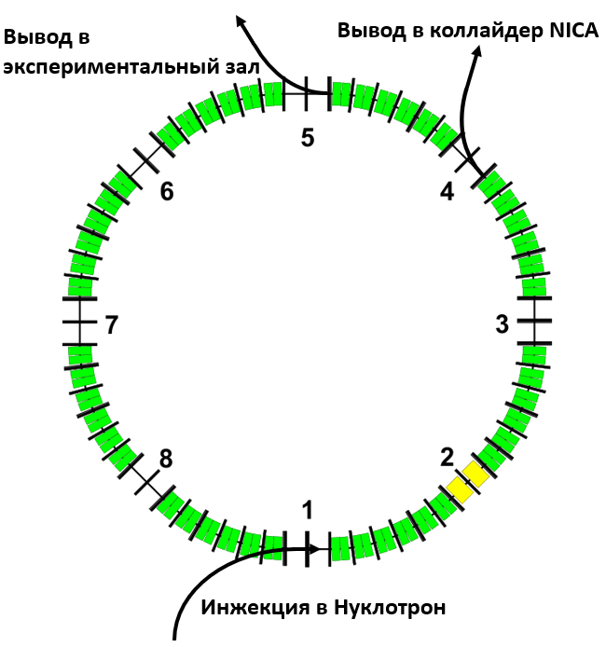
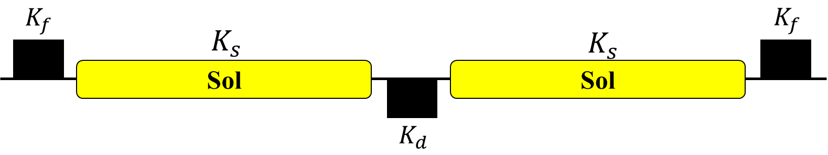
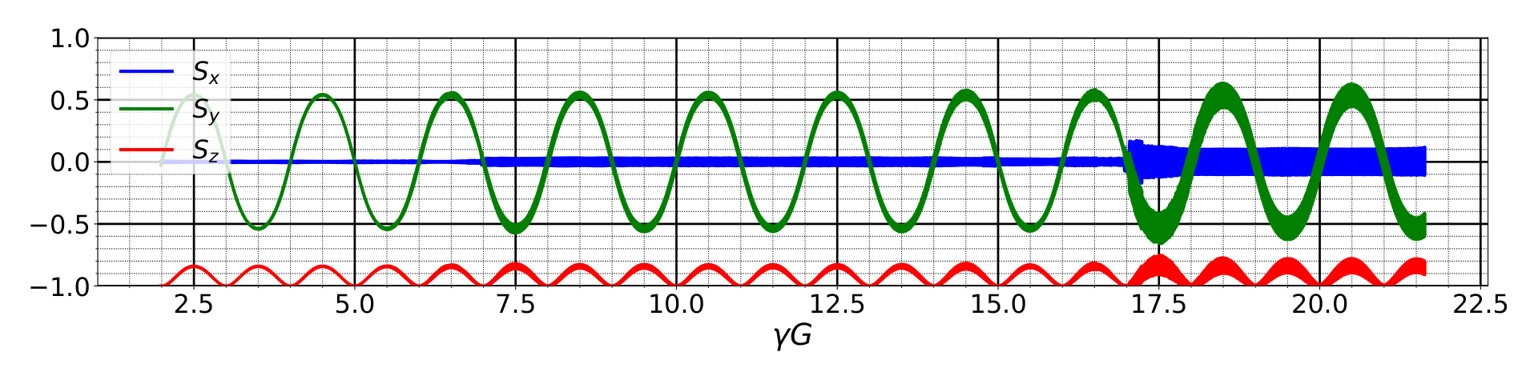
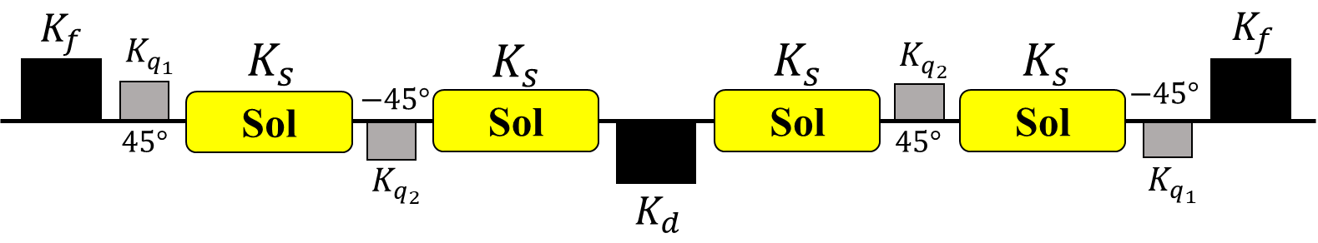
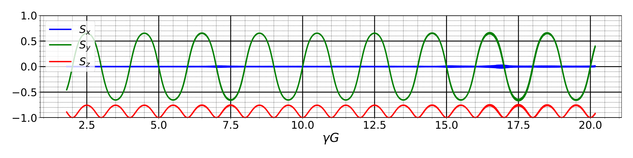



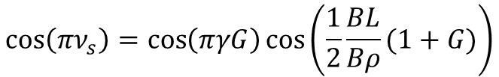
Стабилизация и управление поляризацией протонов и дейтронов во всем диапазоне энергии ускорения
$$ν_{s}±ν_{y}=8n$$
$ν_{1}/ν_{2}$=7.14/6.9
$$\cos\left(πν_{s}\right)=\cos\left(πγG\right)\cos\left(\frac{1}{2}\frac{BL}{Bρ}(1+G)\right)$$
$ν_{1}/ν_{2}$=7.12/7.12
Е.Д. Цыплаков, Разработка систем управления и сохранения поляризации протонов и дейтронов в проекте “Новый Нуклотрон”, 11 сентября 2025, г. Дубна

Slide 8
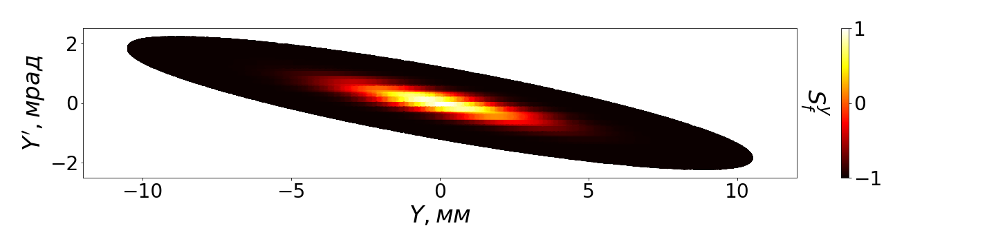
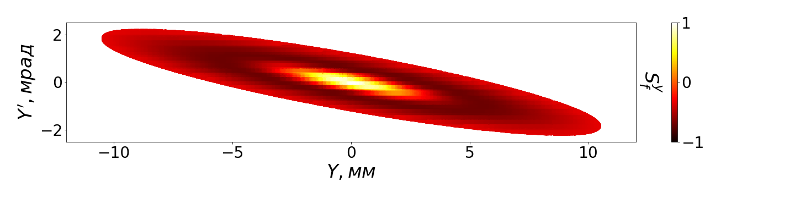

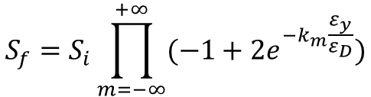

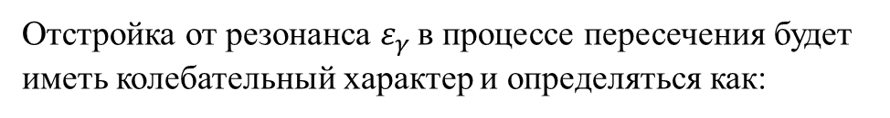



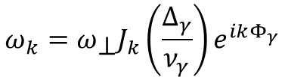


Адиабатические пересечения внутренних спиновых резонансов протонов и дейтронов
$$γG=kN±ν_{γ}$$
$$ω∝\sqrt{ε_{y}}$$
Отстройка от резонанса $ε_{γ}$ в процессе пересечения будет иметь колебательный характер и определяться как:
$$ε_{γ}=\left\langle γ\right\rangle G±\left\langle ν_{γ}\right\rangle +k+Δ_{γ}\cos\left(ν_{γ}\left(θ−θ_{0}\right)+Φ_{γ}\right)$$
$$Δ_{γ}=\left(γGβ^{2}±ξ_{y}\right)\frac{Δp}{p}$$
$$k_{γ}=0.5$$
- амплитуда модуляции
внутреннего резонанса
$$ω_{k}=ω_{\text{⊥}}J_{k}\left(\frac{Δ_{γ}}{ν_{γ}}\right)e^{ikΦ_{γ}}$$
$$k_{m}=e^{−k_{γ}^{2}}I_{m}\left(k_{γ}^{2}\right)$$
$$k_{γ}=\frac{σ_{p}}{2ν_{γ}}\left(ξ_{y}±γGβ^{2}\right)$$
$$ω_{k}=ω_{\text{⊥}}I_{k}(k_{γ}^{2})e^{−k_{γ}^{2}}$$
Сателлитные резонансы оказываются независимыми друг от друга. Модель пересечения представима:
$$S_{f}=S_{i}\prod_{m=−∞}^{+∞}{(−1+2e^{−k_{m}\frac{ε_{y}}{ε_{D}}})}$$
Е.Д. Цыплаков, Разработка систем управления и сохранения поляризации протонов и дейтронов в проекте “Новый Нуклотрон”, 11 сентября 2025, г. Дубна

Slide 9


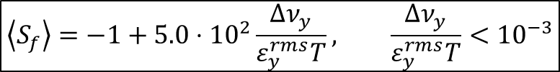


Адиабатические пересечения внутренних спиновых резонансов дейтронов
$$ν_{x}=7.10$$
$$ν_{γ}≫ω$$
$ν_{y}=7.8$4
$$k_{γ}=\frac{σ_{p}}{2ν_{γ}}\left(ξ_{y}±γGβ^{2}\right)$$
$$\left\langle S_{f}\right\rangle =−1+5.0⋅{10}^{2}\frac{Δν_{y}}{ε_{y}^{rms}T}, \frac{Δν_{y}}{ε_{y}^{rms}T}<{10}^{−3}$$
Е.Д. Цыплаков, Разработка систем управления и сохранения поляризации протонов и дейтронов в проекте “Новый Нуклотрон”, 11 сентября 2025, г. Дубна

Slide 10
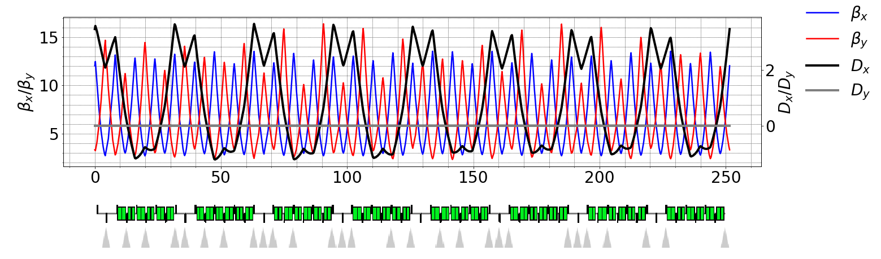
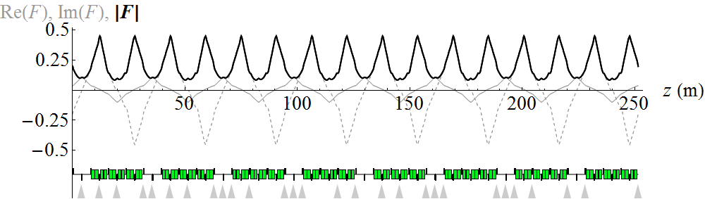

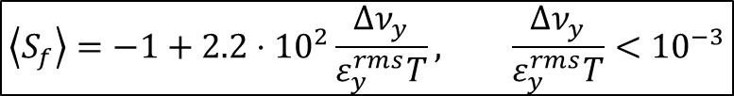
Адиабатические пересечения внутренних спиновых резонансов дейтронов
$$ν_{γ}≫ω$$
$$k_{γ}=\frac{σ_{p}}{2ν_{γ}}\left(ξ_{y}±γGβ^{2}\right)$$
$$\left\langle S_{f}\right\rangle =−1+2.2⋅{10}^{2}\frac{Δν_{y}}{ε_{y}^{rms}T}, \frac{Δν_{y}}{ε_{y}^{rms}T}<{10}^{−3}$$
$$ν_{y}=7.18$$
Е.Д. Цыплаков, Разработка систем управления и сохранения поляризации протонов и дейтронов в проекте “Новый Нуклотрон”, 11 сентября 2025, г. Дубна

Slide 11





Адиабатические пересечения внутренних спиновых резонансов протонов
$$ν_{γ}≪ω$$
$$ν_{x}=7.15$$
$$ν_{y}=7.15$$
$$ν_{x}=7.15$$
$ν_{y}=7.$20
Е.Д. Цыплаков, Разработка систем управления и сохранения поляризации протонов и дейтронов в проекте “Новый Нуклотрон”, 11 сентября 2025, г. Дубна

Slide 12
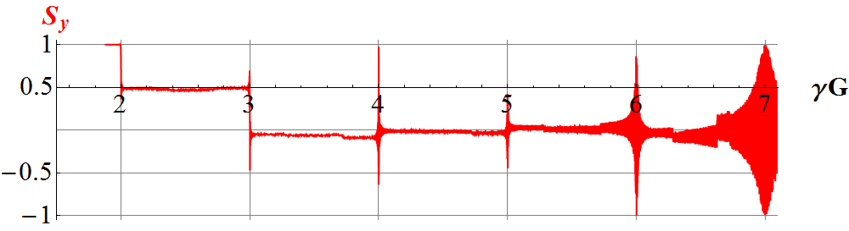
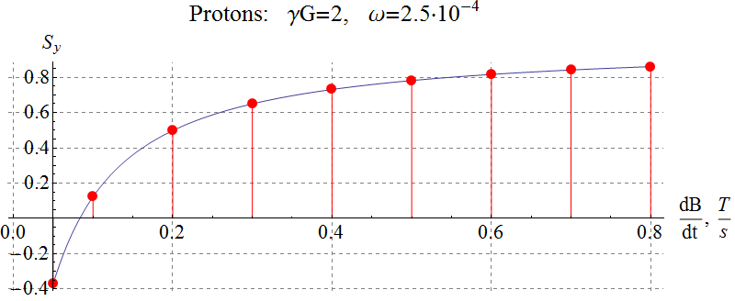
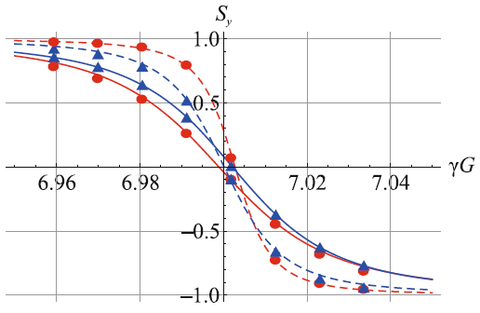
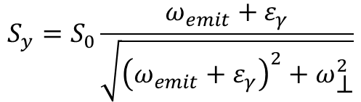
Проведение экспериментов с поляризованными частицами
Спин-флип дейтронов на индуцированном спиновом резонансе
Измерение мощности уединенных спиновых резонансов
Измерение спиновой функции отклика
Сохранение поляризации с помощью корректирующих магнитов и слабого теплого соленоида
Компенсация мощности целого спинового резонанса
$$S_{y}=S_{0}\frac{ω_{emit}+ε_{γ}}{\sqrt{{\left(ω_{emit}+ε_{γ}\right)}^{2}+ω_{\text{⊥}}^{2}}}$$
Е.Д. Цыплаков, Разработка систем управления и сохранения поляризации протонов и дейтронов в проекте “Новый Нуклотрон”, 11 сентября 2025, г. Дубна

Slide 13
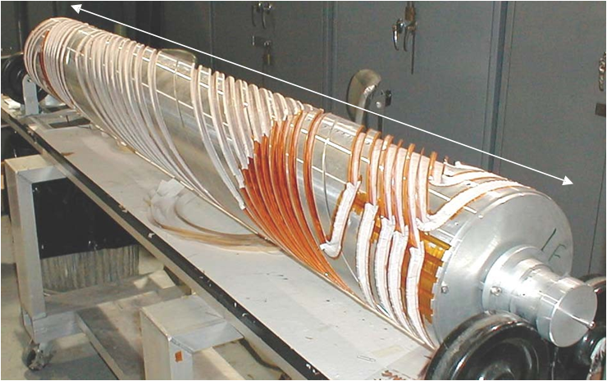




Концепция нового инжекционного кольца Нуклотрона
На низких энергиях целесообразно использовать соленоиды, которые не искажают равновесную орбиту. Интеграл продольного поля для соленоидальной змейки зависит от импульса частиц и вычисляется для протонов и дейтронов как:
2.8м
$${\left(B_{∥}L\right)}_{proton}\left[Тл⋅м\right]=3.75p[ГэВ/с]$$
$${\left(B_{∥}L\right)}_{deuteron}\left[Тл⋅м\right]=12.2p[ГэВ/с]$$
Для поворота спина протонов и дейтронов на 180° диполем в релятивистском пределе требуется интеграл поля равный:
$${\left(B_{\text{⊥}}L\right)}_{proton}=5.5\left[Тл⋅м\right]$$
$${\left(B_{\text{⊥}}L\right)}_{deuteron}=140\left[Тл⋅м\right]$$
В диапазоне энергий Нуклотрона на энергии 3.5ГэВ/с отклонение замкнутой орбиты составит более 20см. Выбор этой энергии в качестве нижней границы рабочего диапазона змейки в Нуклотроне обусловлен тем, что в диапазоне до 3.5ГэВ/с отсутствуют внутренние спиновые резонансы
Е.Д. Цыплаков, Разработка систем управления и сохранения поляризации протонов и дейтронов в проекте “Новый Нуклотрон”, 11 сентября 2025, г. Дубна

Slide 14
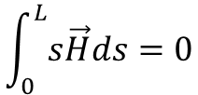
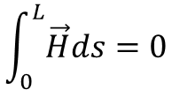
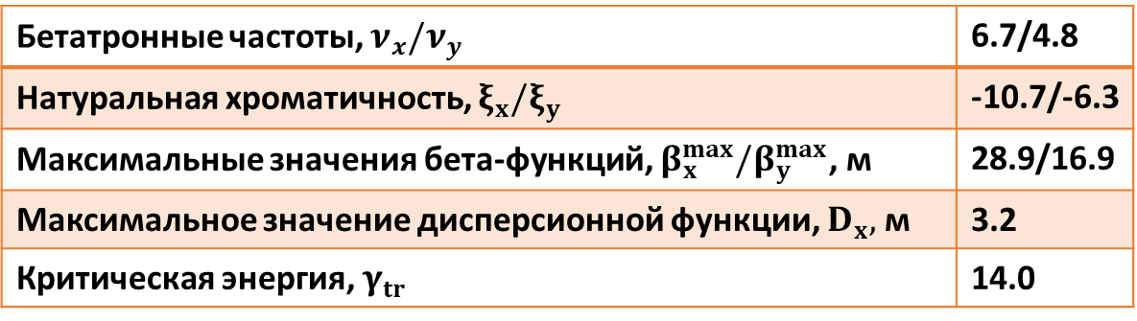
Концепция нового инжекционного кольца Нуклотрона
$$\int_{0}^{L}{\vec{H}ds}=0$$
$$\int_{0}^{L}{s\vec{H}ds}=0$$
Периметр ячейки синхротрона, м
Бетатронные частоты, $ν_{x}/ν_{y}$ | 6.7/4.8
Натуральная хроматичность, $ξ_{x}/ξ_{y}$ | -10.7/-6.3
Максимальные значения бета-функций, $β_{x}^{max}/β_{y}^{max}$, м | 28.9/16.9
Максимальное значение дисперсионной функции, $D_{x},$м | 3.2
Критическая энергия, $γ_{tr}$ | 14.0
Е.Д. Цыплаков, Разработка систем управления и сохранения поляризации протонов и дейтронов в проекте “Новый Нуклотрон”, 11 сентября 2025, г. Дубна

Slide 15
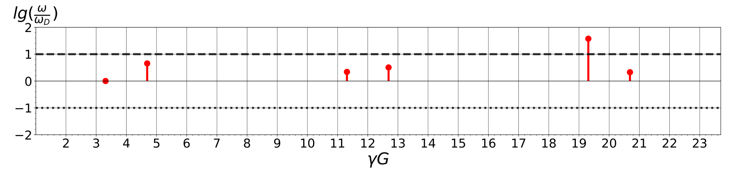
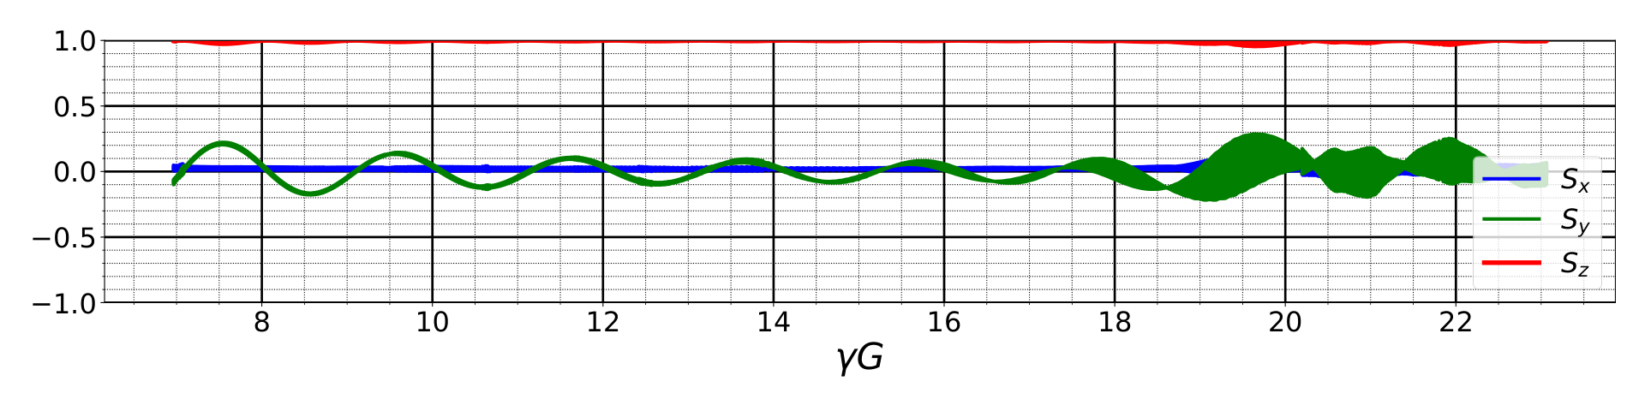
Концепция нового инжекционного кольца Нуклотрона
Е.Д. Цыплаков, Разработка систем управления и сохранения поляризации протонов и дейтронов в проекте “Новый Нуклотрон”, 11 сентября 2025, г. Дубна

Slide 16
Концепция нового инжекционного кольца Нуклотрона
Е.Д. Цыплаков, Разработка систем управления и сохранения поляризации протонов и дейтронов в проекте “Новый Нуклотрон”, 11 сентября 2025, г. Дубна

Slide 17
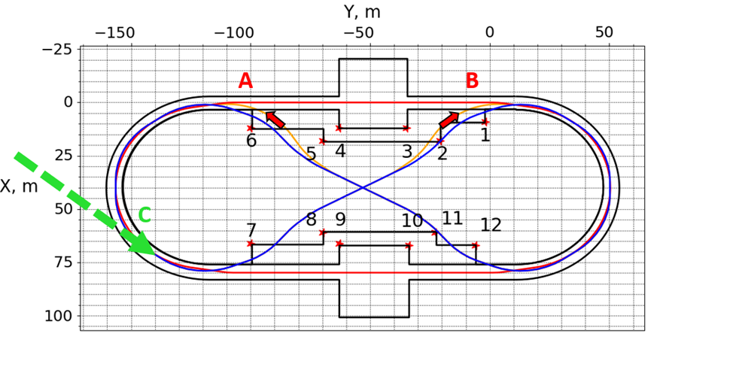
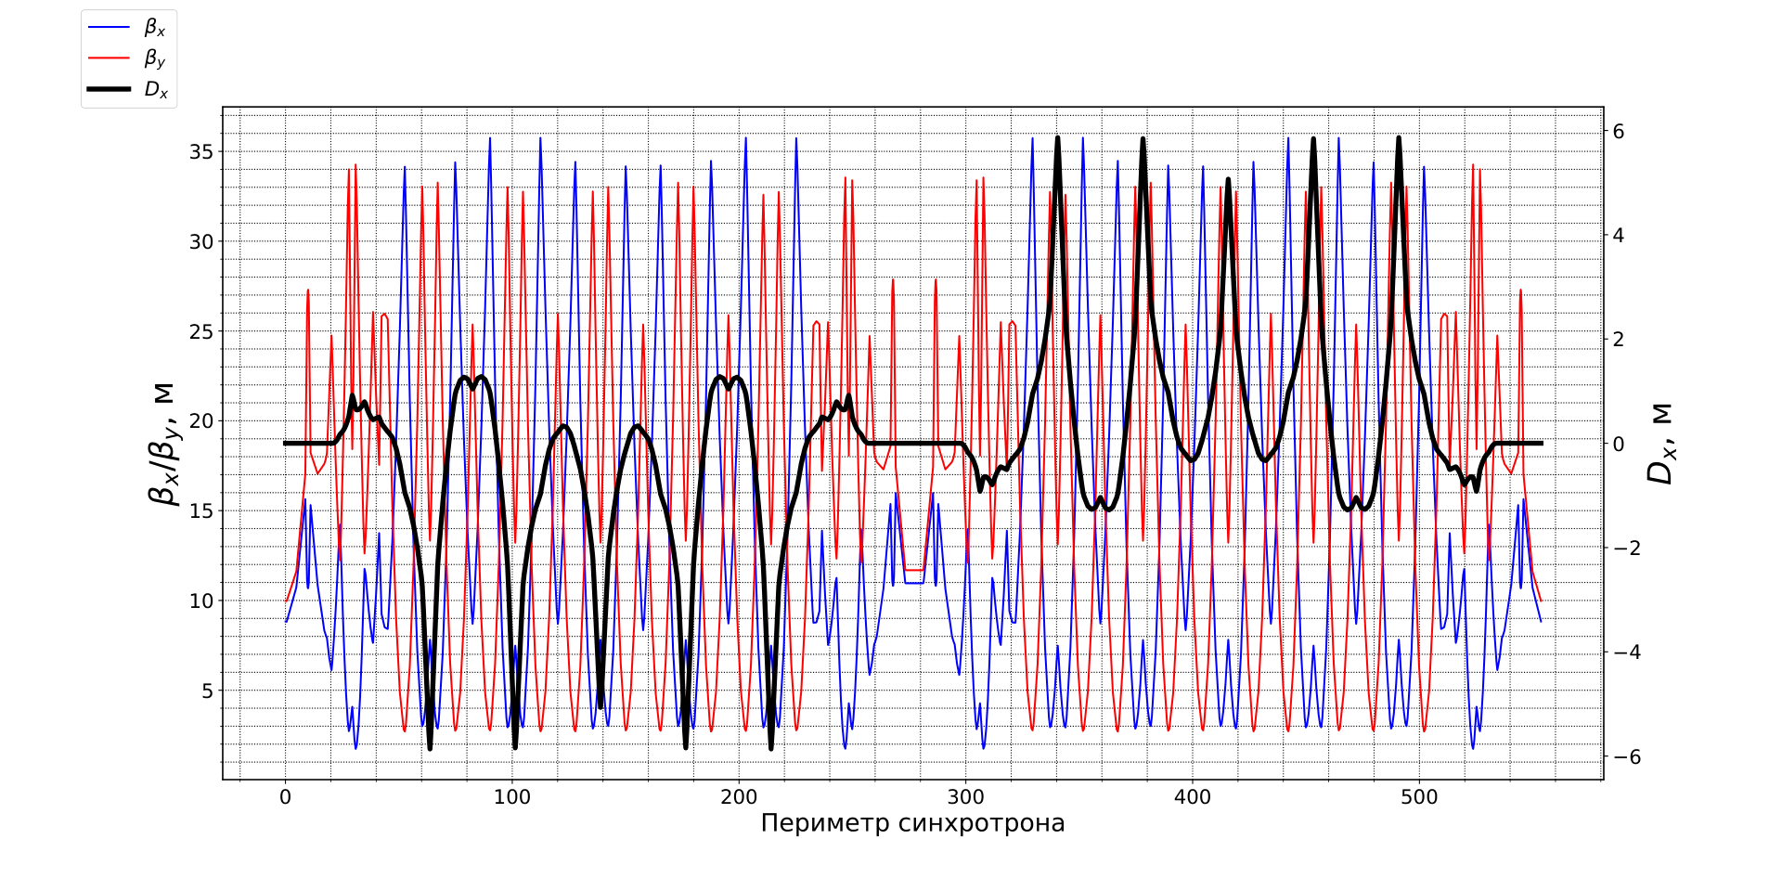
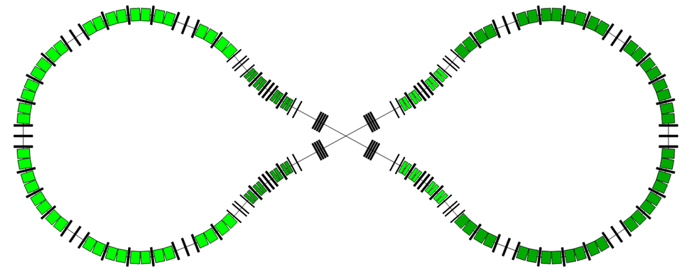
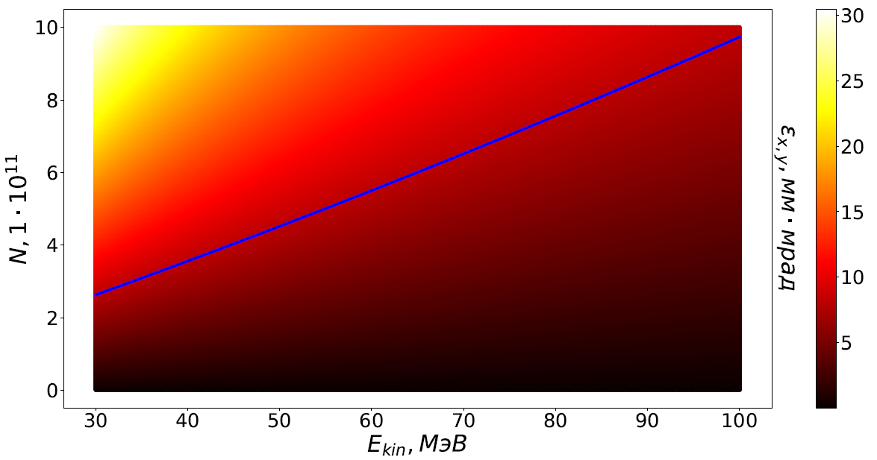
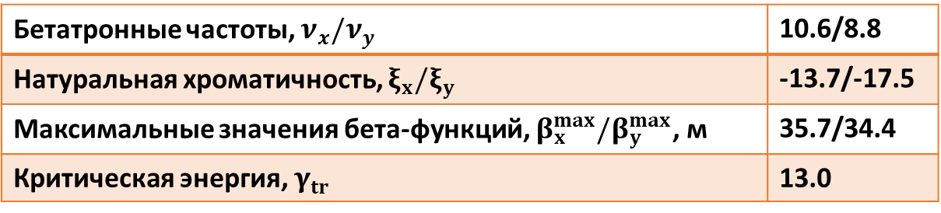
Концепция нового инжекционного кольца в виде "восьмерки"
Бетатронные частоты, $ν_{x}/ν_{y}$ | 10.6/8.8
Натуральная хроматичность, $ξ_{x}/ξ_{y}$ | -13.7/-17.5
Максимальные значения бета-функций, $β_{x}^{max}/β_{y}^{max}$, м | 35.7/34.4
Критическая энергия, $γ_{tr}$ | 13.0
Е.Д. Цыплаков, Разработка систем управления и сохранения поляризации протонов и дейтронов в проекте “Новый Нуклотрон”, 11 сентября 2025, г. Дубна

Slide 18
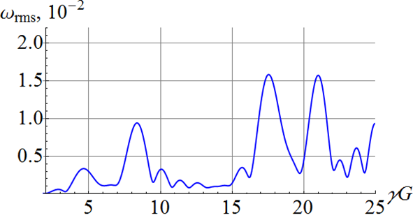

Концепция нового инжекционного кольца в виде "восьмерки"
Протоны
Дейтроны
Е.Д. Цыплаков, Разработка систем управления и сохранения поляризации протонов и дейтронов в проекте “Новый Нуклотрон”, 11 сентября 2025, г. Дубна

Slide 19
Основные положения, выносимые на защиту
Разработана схема сохранения поляризации до импульса 3.5 ГэВ/с в Нуклотроне без существенной модернизации структуры с использованием слабых магнитных полей
Разработана схема сохранения и управления поляризацией протонов во всем диапазоне энергий Нуклотрона с помощью частичной змейки на базе быстроцикличных соленоидов
Предложен новый метод спин-флипа дейтронов на индуцированном внутреннем спиновом резонансе, который может быть экспериментально проверен на существующем оборудовании Нуклотрона
Предложен новый метод пересечения внутренних спиновых резонансов с подавлением деполяризующего влияния синхротронной модуляции энергии
Предложена компактная сибирская змейка на поперечных полях для работ с поляризованными протонами на промежуточных, высоких и сверхвысоких энергиях.
Разработана магнитно-оптическая структура инжектора формы-8 для ускорительного комплекса коллайдера NICA, позволяющая работать с поляризованными пучками любого сорта частиц.
Е.Д. Цыплаков, Разработка систем управления и сохранения поляризации протонов и дейтронов в проекте “Новый Нуклотрон”, 11 сентября 2025, г. Дубна

Slide 20
Апробация работы и Публикации
Выступления
Публикации
SPD Collaboration Meeting 2022
XIX Workshop on High Energy Spin Physics, DSPIN-23 (Efremov-90)
Международная конференция "Балдиновская осень" (2023, г. Дубна)
65-й Всероссийская научная конференция МФТИ (2023 г. Долгопрудный)
XXIX Международная конференция по ускорителям заряженных частиц RuPAC'25 (2025, г. Санкт-Петербург)
A Proton-spin-flipping System Based on Orbit-steerer Dipoles in the Nuclotron/JINR Operating at the γG = 7 Spin-resonance / Yu. N. Filatov [et al.] // JETP Letters – 2023. -Vol. 118 (Scopus, WoS, BAK)
Spin Navigator Based on Correcting Dipoles of the JINR Nuclotron / Yu. N. Filatov [et al.] // JETP Letters – 2022. - Vol. 116 (Scopus, WoS, BAK)
Deuteron Spin-Flip System Based on Quadrupole Correctors of the Nuclotron (JINR) / E. D. Tsyplakov [et al.] // Physics of Particles and Nuclei – 2024. - Vol. 55 - P. 736-740 (Scopus, WoS, BAK)
Conserving Polarization of Protons in the Nuclotron/JINR up to 3.5 GeV/c Using Correction Dipoles and a Weak Solenoid / Yu. N. Filatov [et al.] // Physics of Particles and Nuclei – 2024. - Vol. 55 - P. 731-735 (Scopus, WoS, BAK)
Figure-8 Synchrotron for Polarized Protons and Deuterons at the NICA Acceleration Complex / Yu. N. Filatov [et al.] // Natural Science Review -2025 . - Vol. 3
Сохранение и контроль направления поляризации протонов для спиновых экспериментов на Нуклотроне/ОИЯИ / Е.Д. Цыплаков [et al.] // JETP – 2025. - Vol. 123 (Scopus, WoS, BAK)
Е.Д. Цыплаков, Разработка систем управления и сохранения поляризации протонов и дейтронов в проекте “Новый Нуклотрон”, 11 сентября 2025, г. Дубна

Slide 21
Thank you for your attention!

